Slide 1
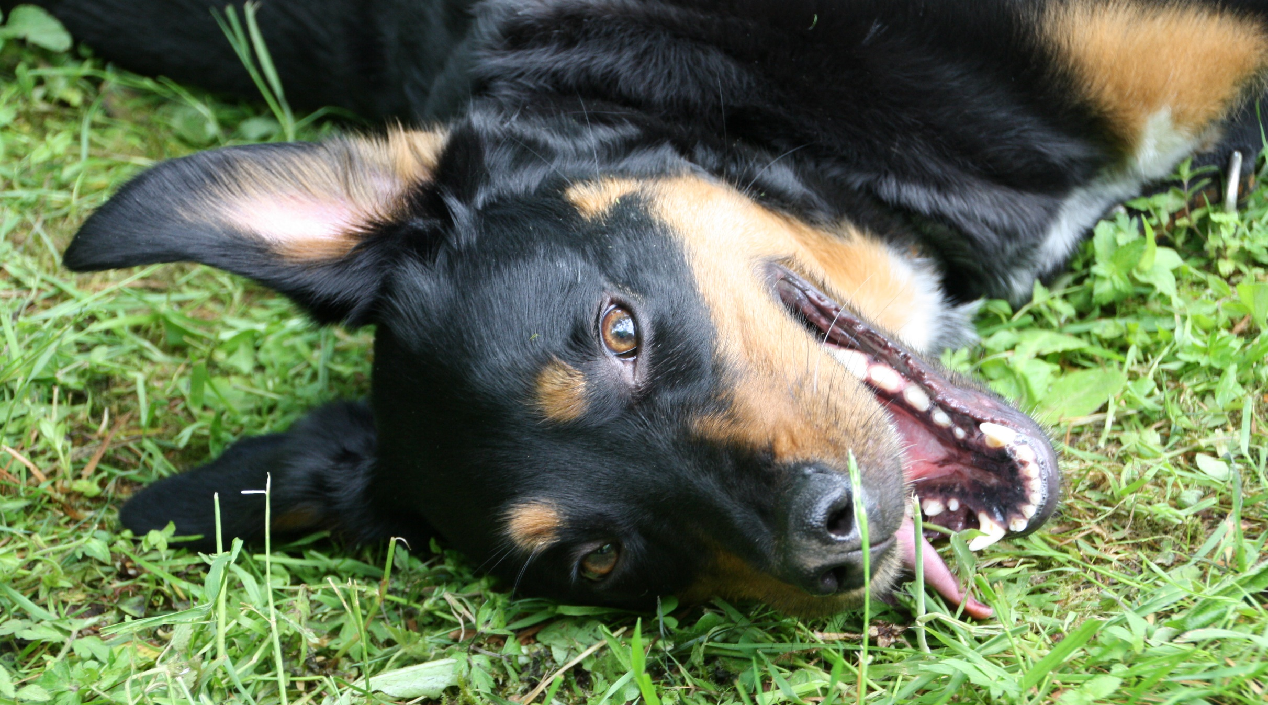
Abendvortrag
Hundesprache leicht gemacht
Herzlich Willkommen
zum Vortrag
Hundesprache leicht gemacht!
Inhalt:
Die Grammatik
Die Vokabeln
Vom Bild zur Interpretation

Slide 2
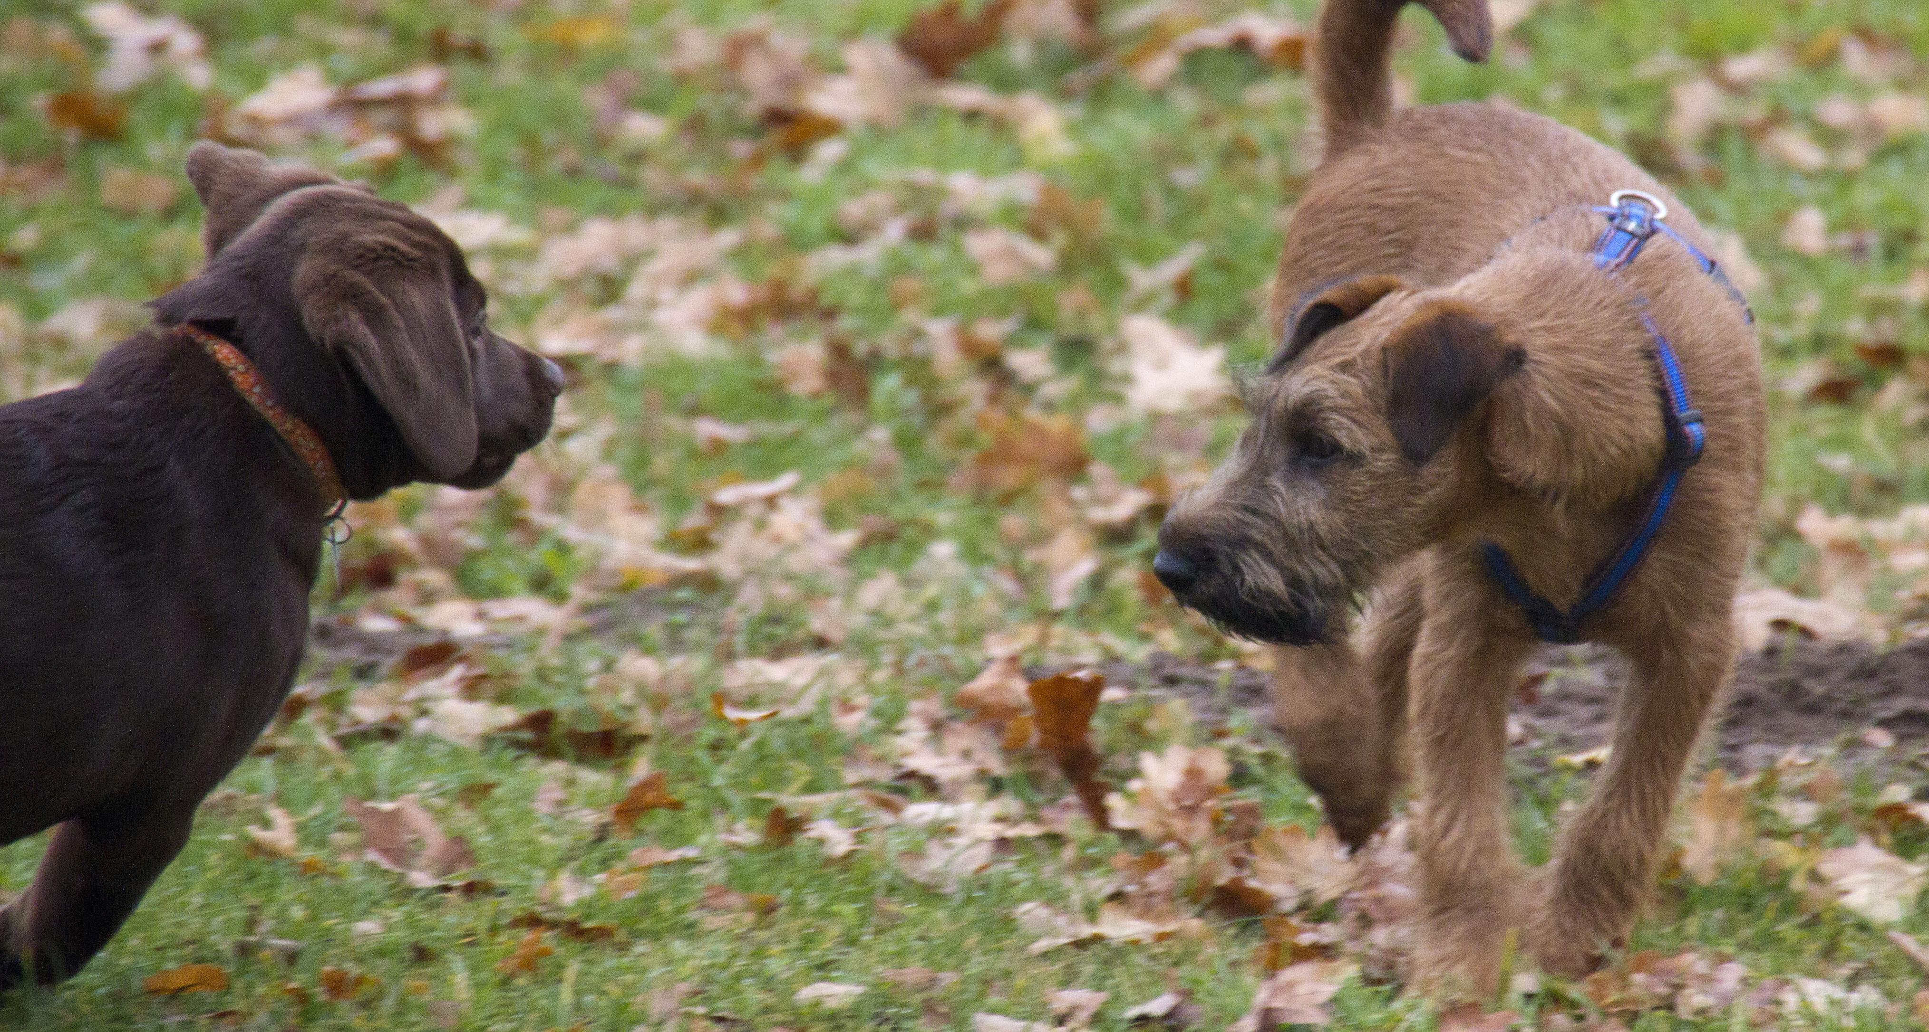
Abendvortrag
Hundesprache leicht gemacht
Die Grammatik:
Wie drückt sich ein Hund aus?
70-80% über Körpersprache
20% Anderes
  Knurren, Belle u. ä. Laute
  Geruch
  Pheromone

Slide 3
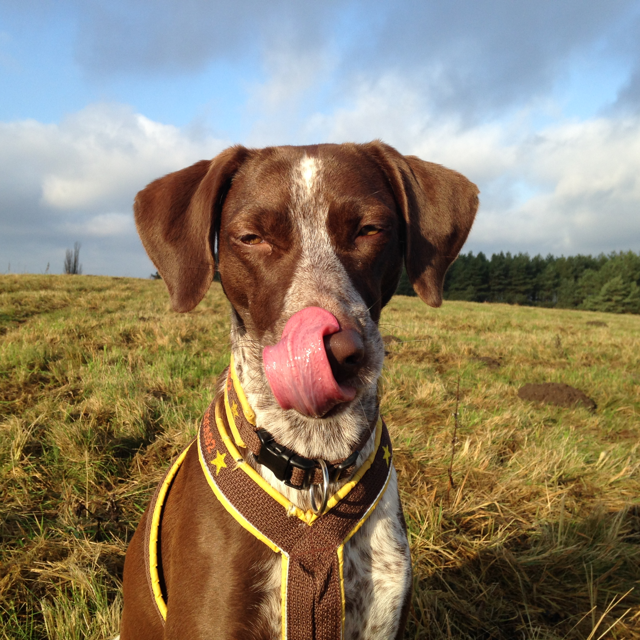
Abendvortrag
Hundesprache leicht gemacht
Die Grammatik:
Aus welchen Elementen besteht Körpersprache?
Gestik
Mimik
Blickrichtung/ -kontakt
Körperhaltung
Vegetative Symptome
Olfaktorische Signale
Paraverbale Kommunikation

Slide 4
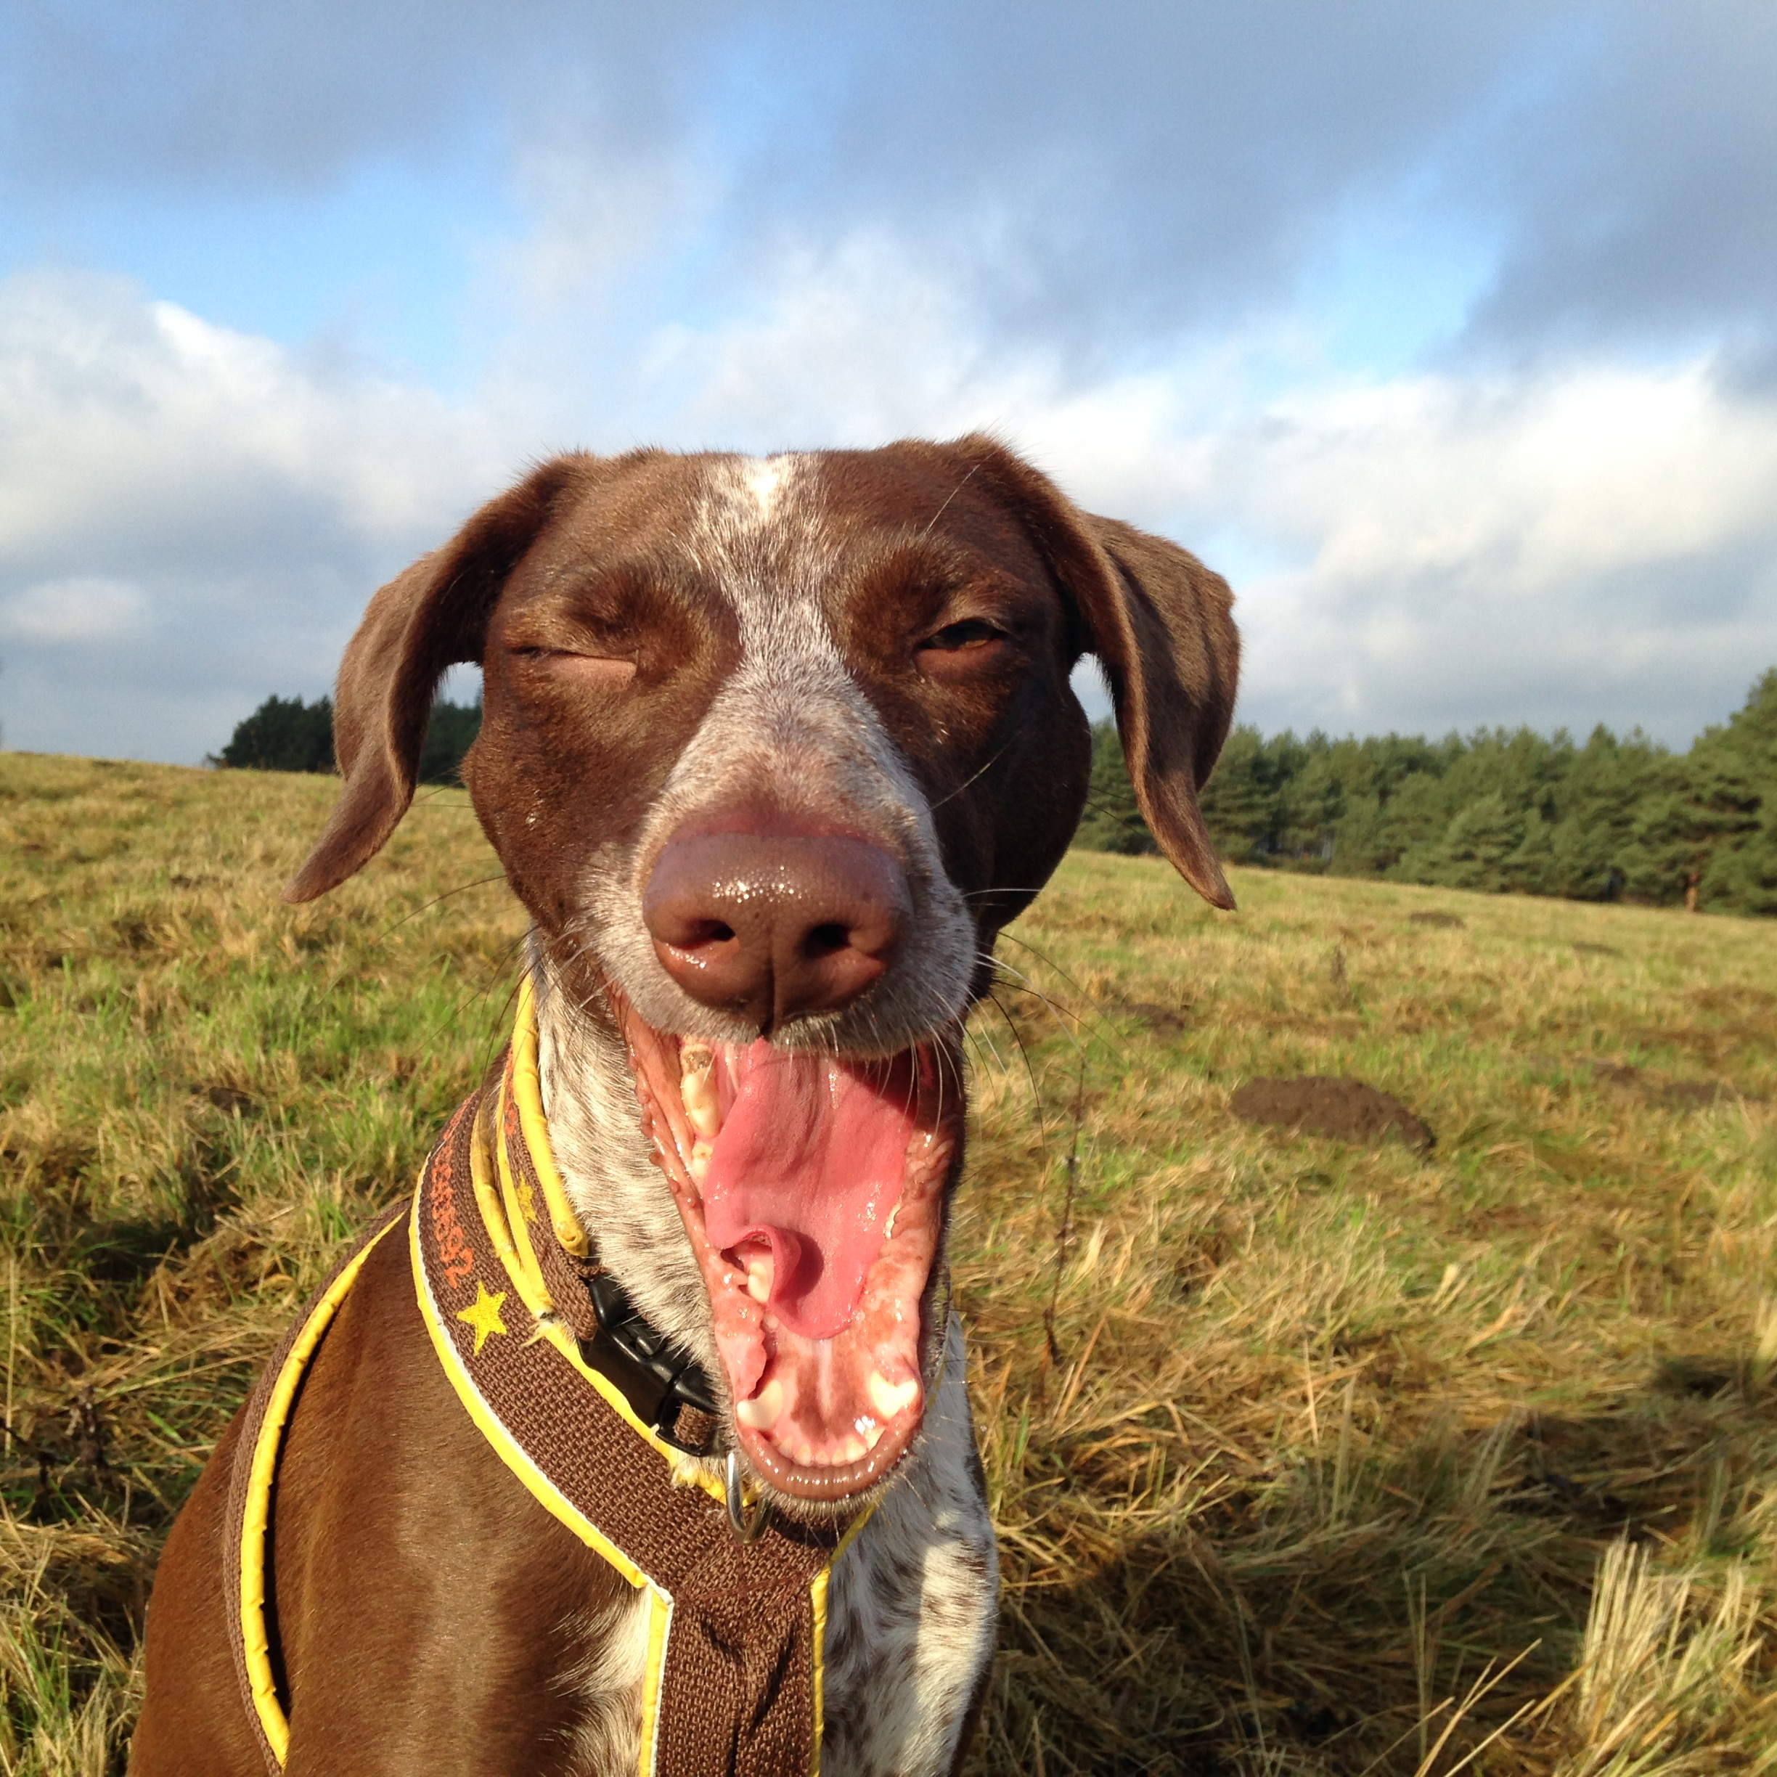
Abendvortrag
Hundesprache leicht gemacht
Die Grammatik:
Was lässt sich durch Körpersprache ausdrücken?
Emotionen
Absichten
Handlung
Notes:
4

Slide 5
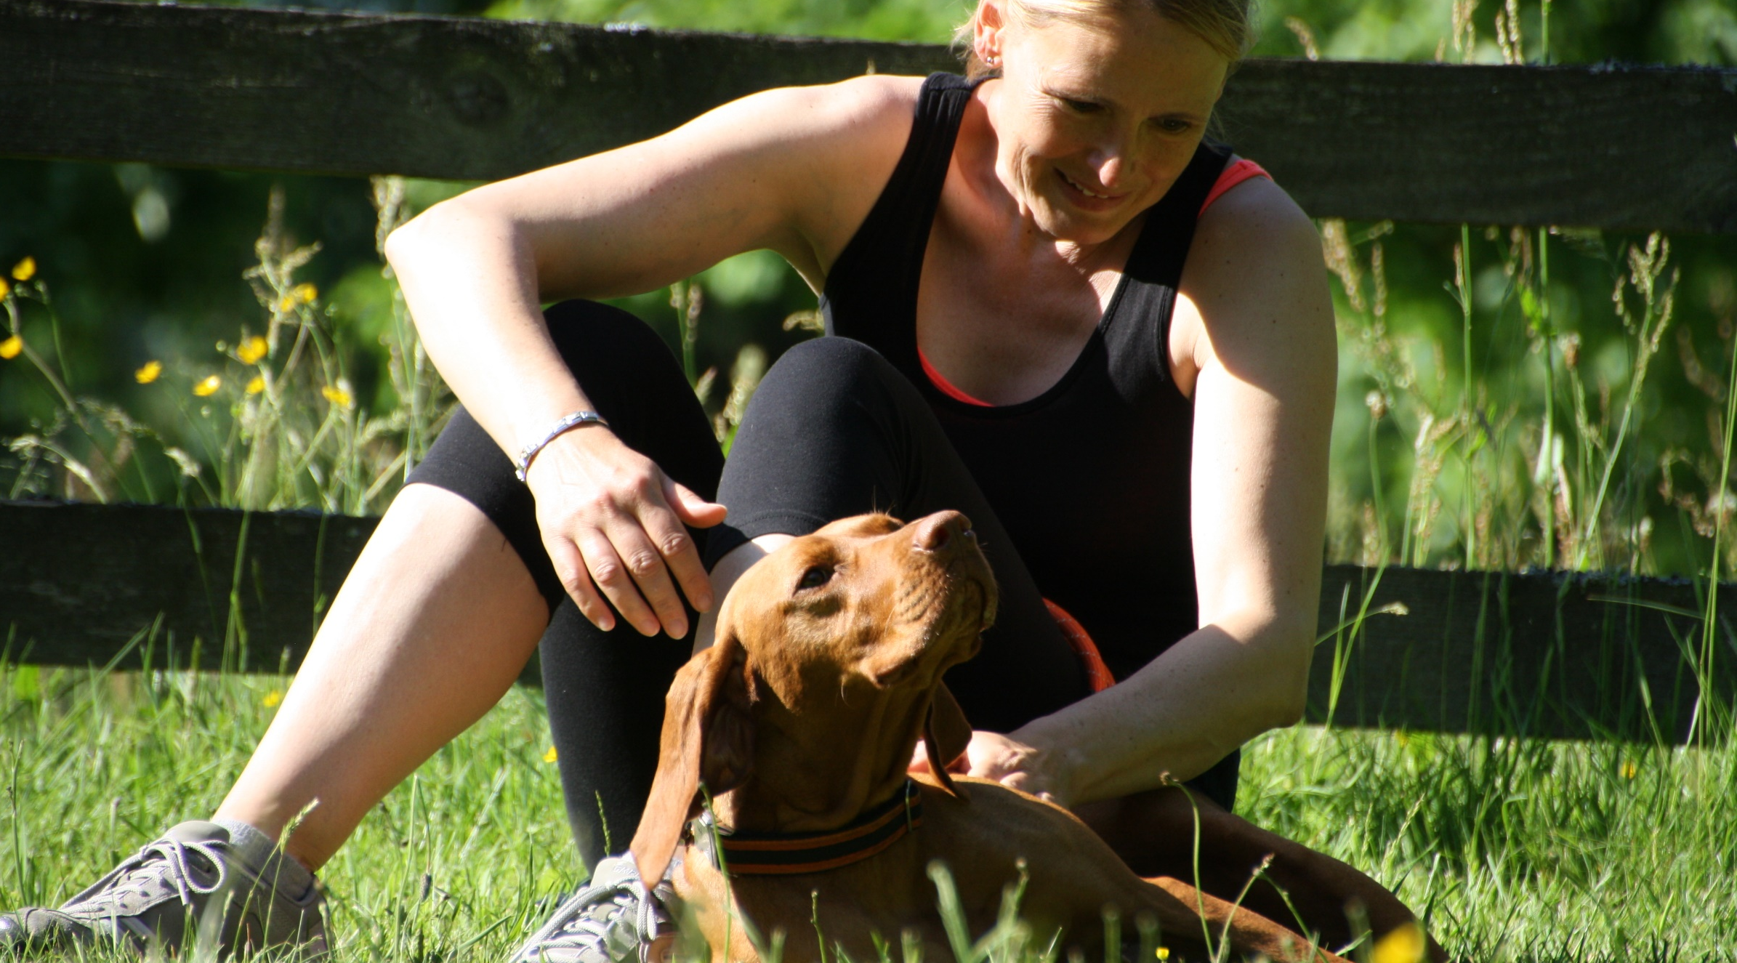
Abendvortrag
Hundesprache leicht gemacht
Die Grammatik:
Was will ich als Hundehalter*in wissen?
Wie fühlt sich mein Hund (Emotionen)?
In Bezug auf einen bestimmten Kontext/Situation?
Was will mein Hund (Motivation)?
Was wird er als nächstes tun (Handlung)?
Notes:
5

Slide 6
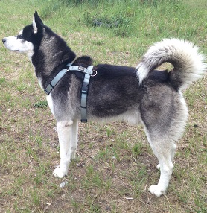
Abendvortrag
Hundesprache leicht gemacht
Die Vokabeln:
Wahrnehmen und beschreiben
Von der Nasen- bis zur Rutenspitze
Erst wenn ich alle Vokabeln benannt habe, wird ein Satz daraus!
1. Kopf
2. Körper
3. Rute
Notes:
6

Slide 7
Abendvortrag
Hundesprache leicht gemacht
Die Vokabeln:
1. Kopf
Nase, Nasenrücken
Blick & Blickrichtung
Mimik
Maul & Ohren
Wie hoch getragen, über, auf oder unterhalb der Rückenlinie
Ausrichtung (wohin)
Notes:
7

Slide 8
Abendvortrag
Hundesprache leicht gemacht
Die Vokabeln:
2. Körper
Ausrichtung (auf was/wen)
Art sich zu bewegen
Allgemeine Anspannung
Rücken (rund oder gerade)
Gliedmaßen/Gelenke (durchgedrückt oder eingeknickt)
Notes:
8

Slide 9
Abendvortrag
Hundesprache leicht gemacht
Die Vokabeln:
3. Rute
Wo getragen (ober-, auf oder unterhalb der Rückenlinie
Art sich zu bewegen
Welche Geschwindigkeit
Welche Amplitude
Notes:
9

Slide 10
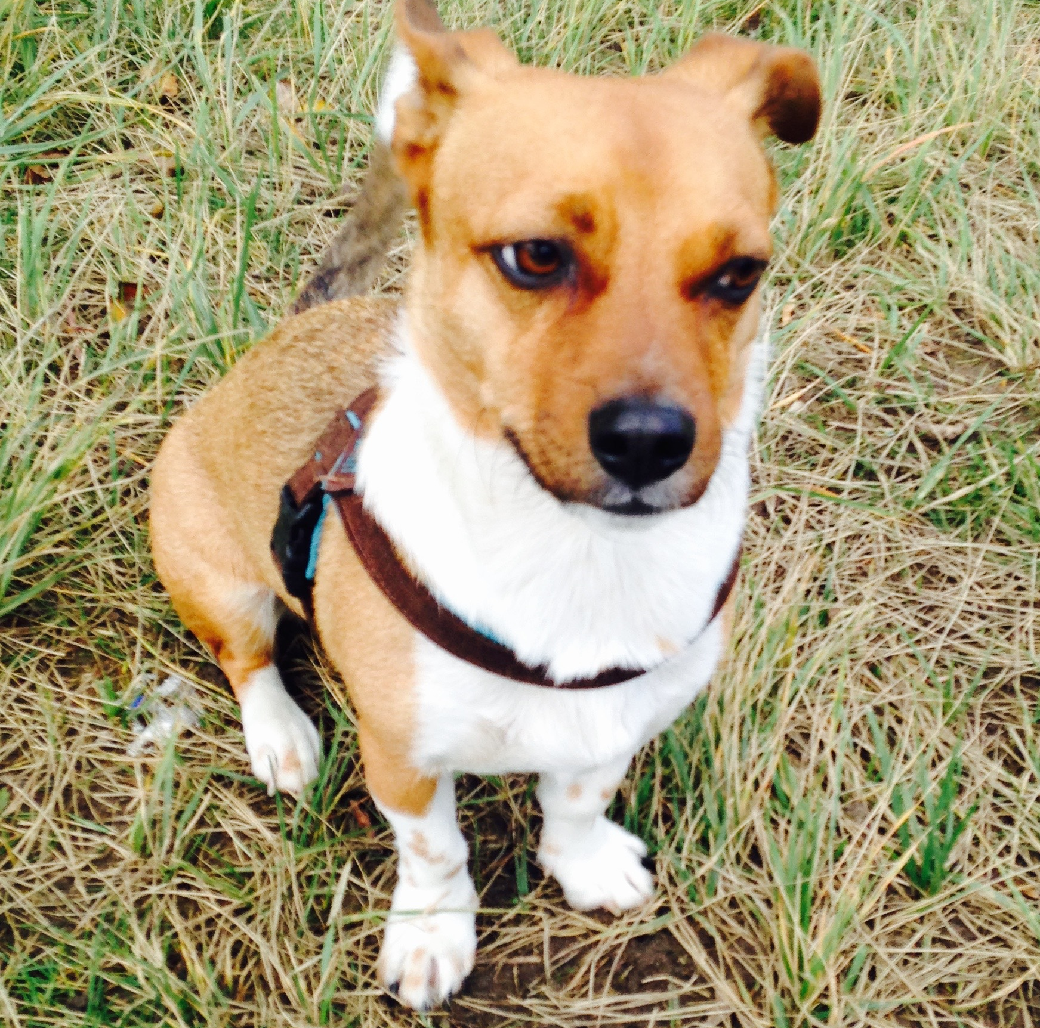
Abendvortrag
Hundesprache leicht gemacht
Die Vokabeln:
Kopf
Ausrichtung
Nase
Augen (Blickrichtung)
Ohren
Bedeutung:
Aufmerksamkeit auf irgendetwas links vom Hund
Schlussfolgerung:
Hund könnte aufstehen, irgendetwas kommt, Mensch sollte aufmerksam werden
Notes:
10

Slide 11
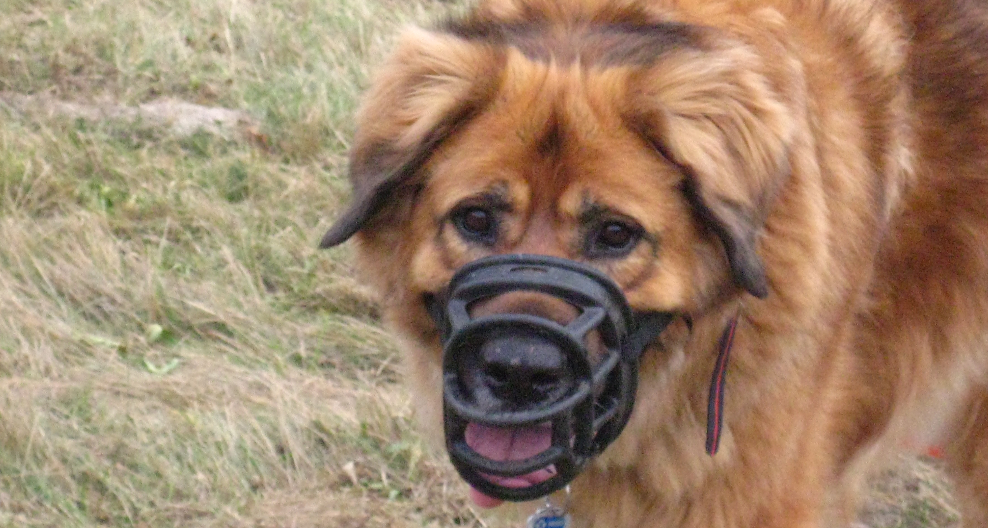
Abendvortrag
Hundesprache leicht gemacht
Blick &
Mimik
Notes:
11

Slide 12
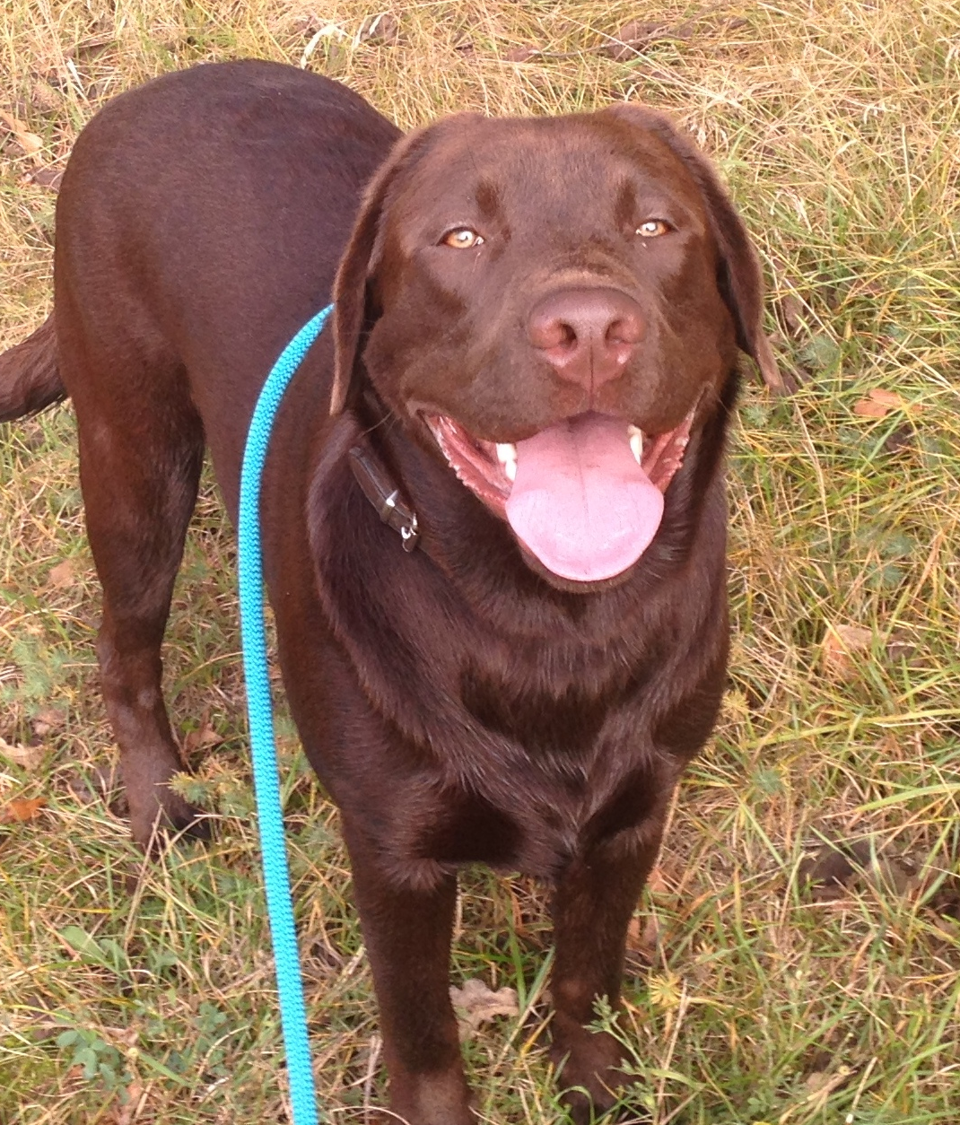
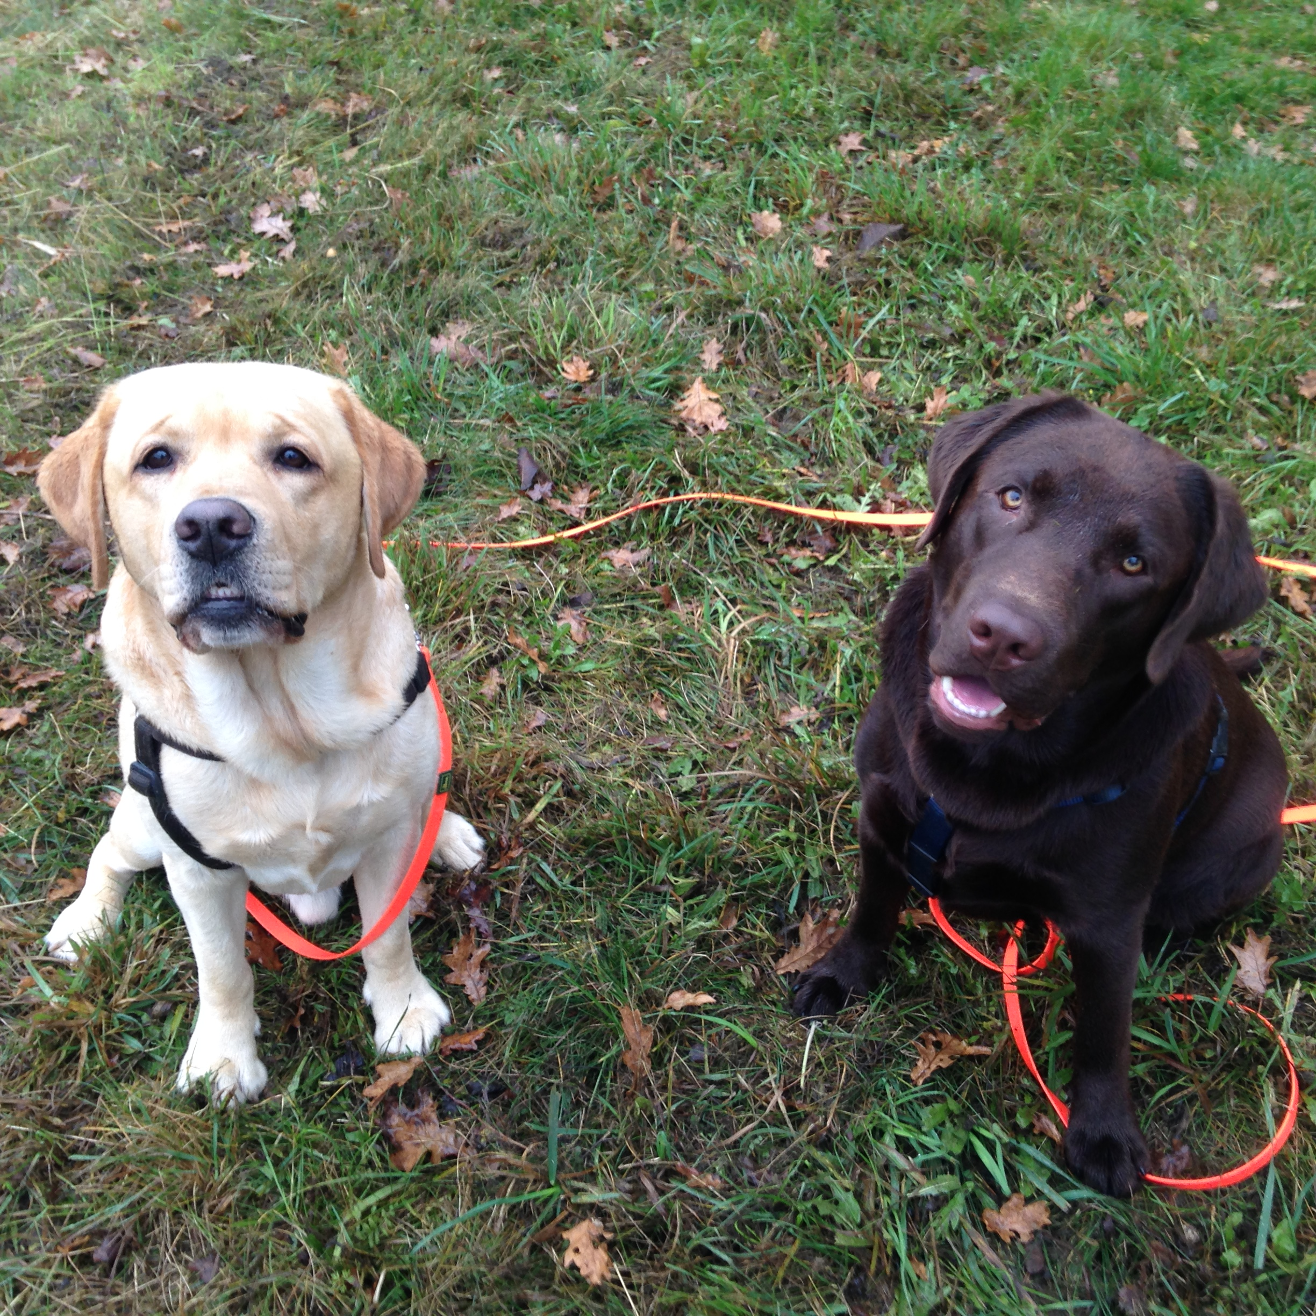
Abendvortrag
Hundesprache leicht gemacht
Ohren
Notes:
12

Slide 13
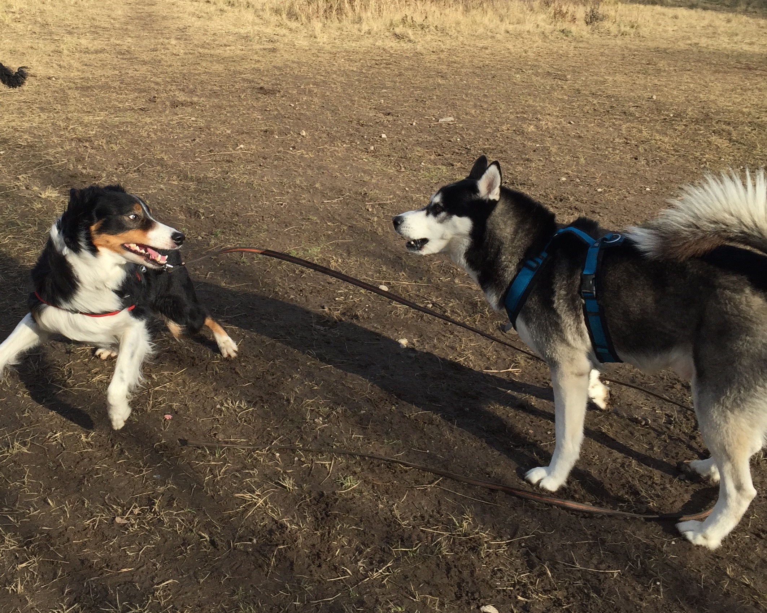
Abendvortrag
Hundesprache leicht gemacht
Maul
Notes:
13

Slide 14
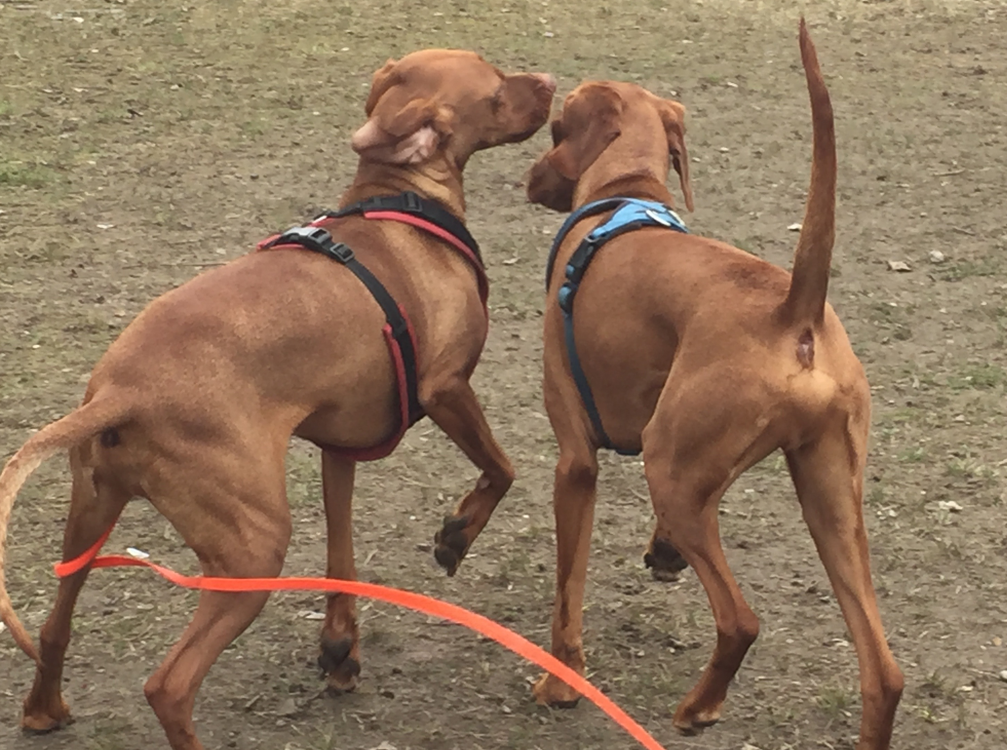
Abendvortrag
Hundesprache leicht gemacht
Maul
Körper & Rute
Notes:
14

Slide 15
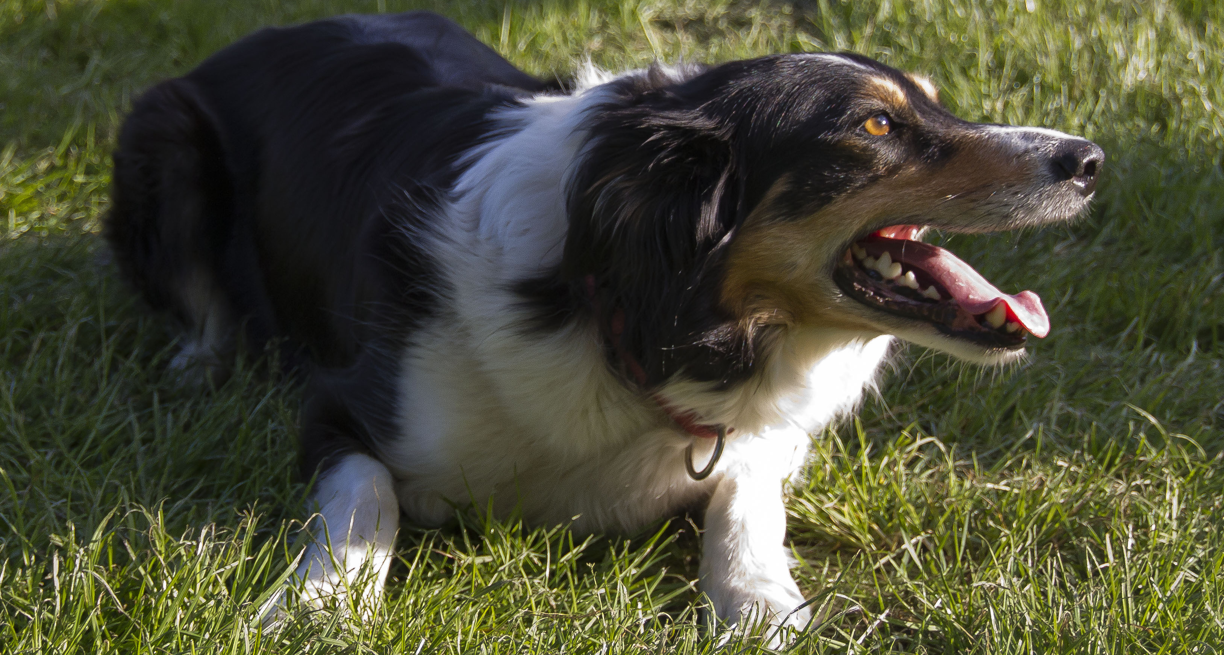
Abendvortrag
Hundesprache leicht gemacht
Vom Bild zur Interpretation
Beschreibe zunächst WERTFREI den Kontext / Rahmen, in dem Verhalten gezeigt wird
Beschreibe dann den Hund oder die Hunde von der Nasen- bis zur Rutenspitze
Erst dann folgt die Schlussfolgerung / Interpretation
Notes:
15

Slide 16
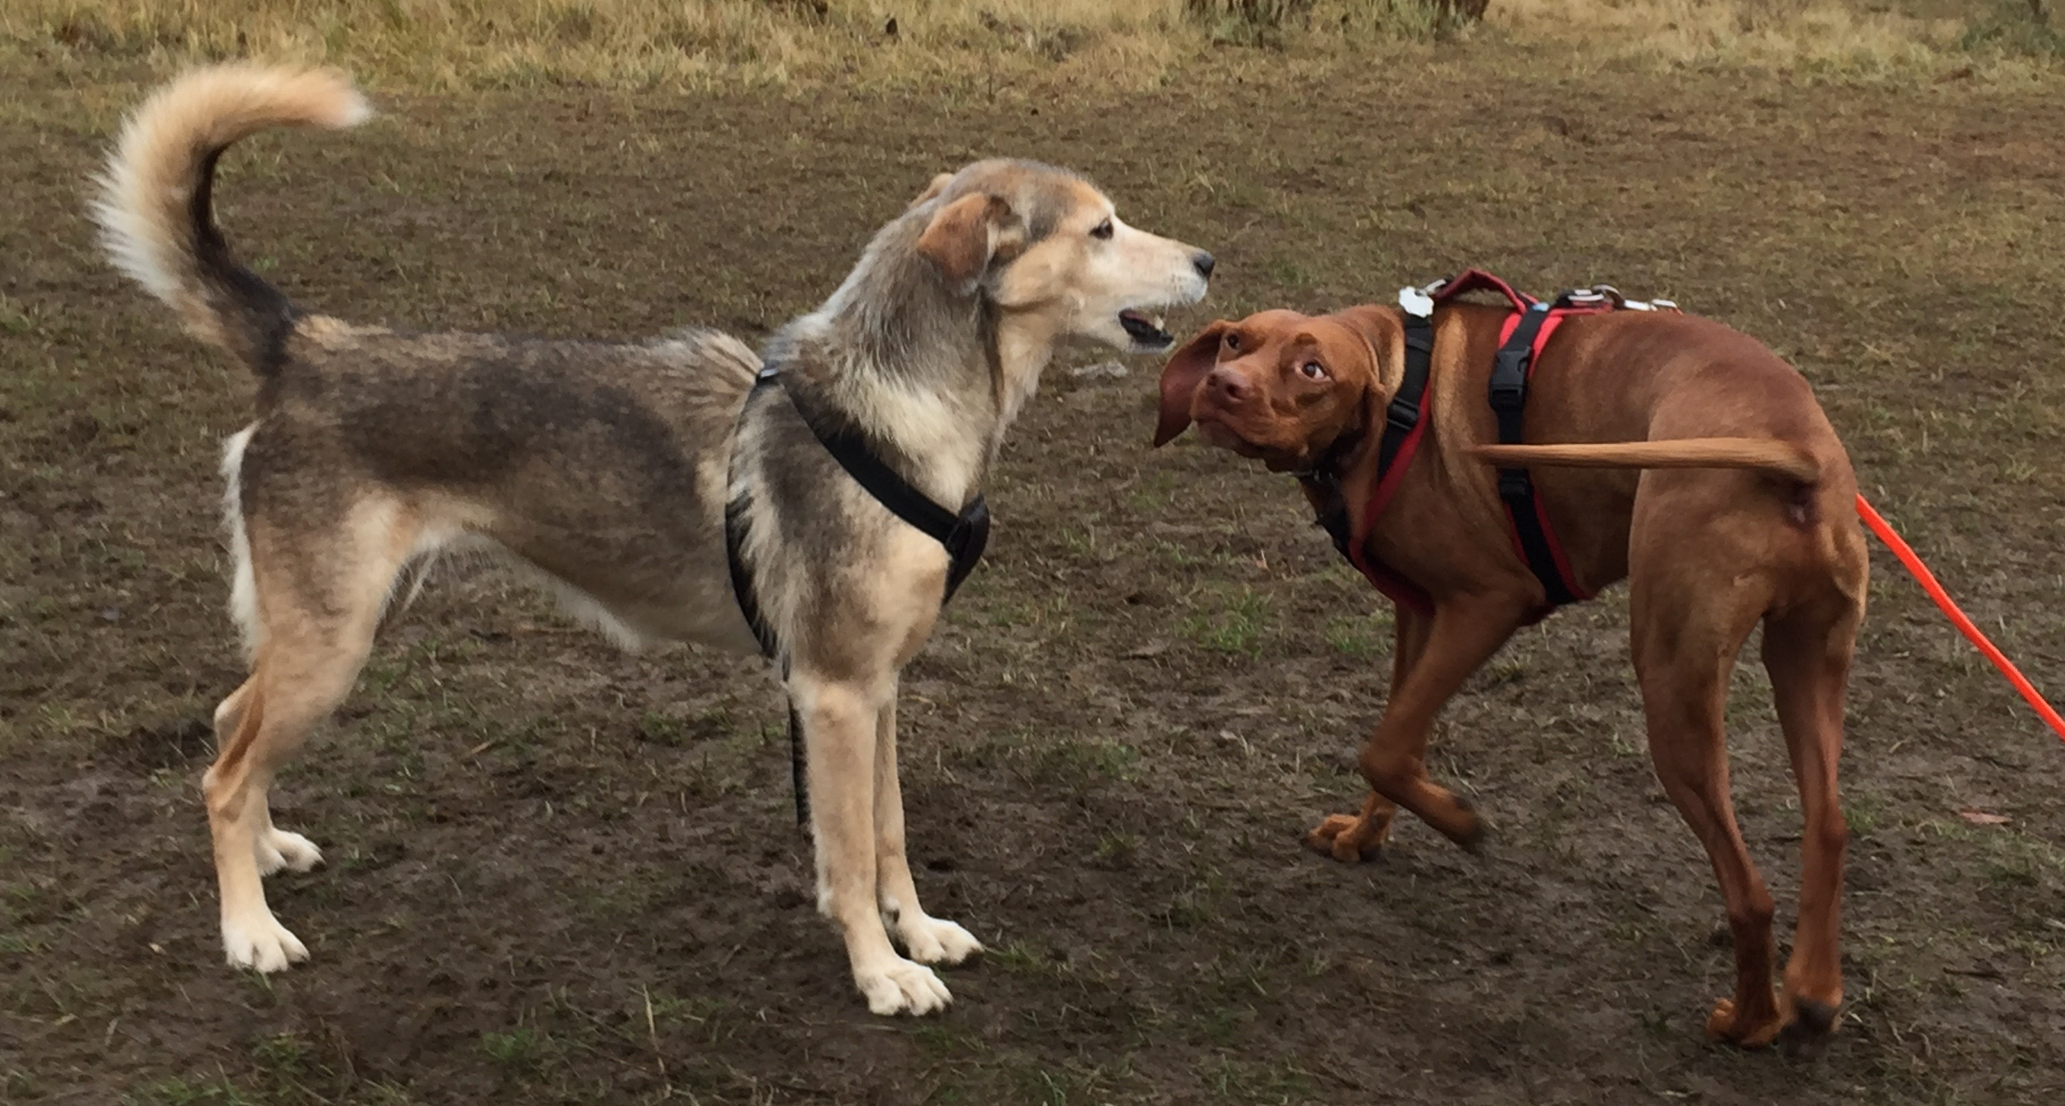
Abendvortrag
Hundesprache leicht gemacht
Notes:
16

Slide 17
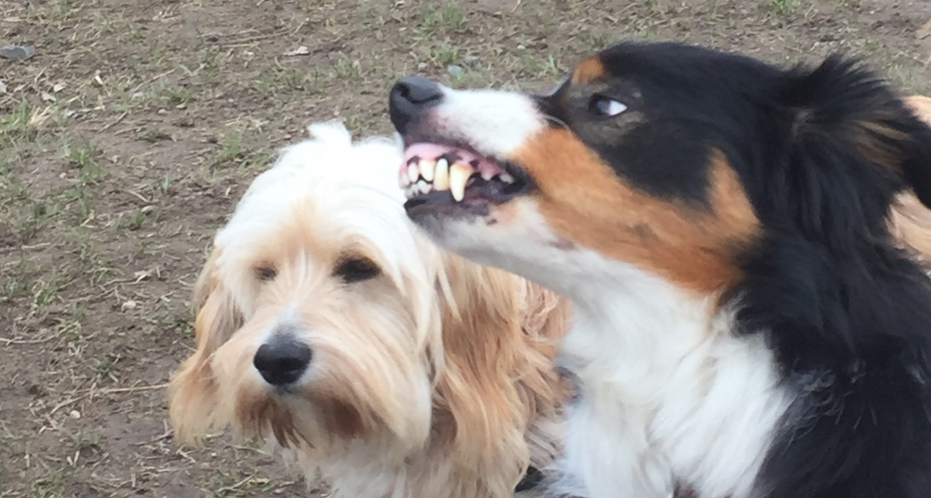
Abendvortrag
Hundesprache leicht gemacht
Notes:
17

Slide 18
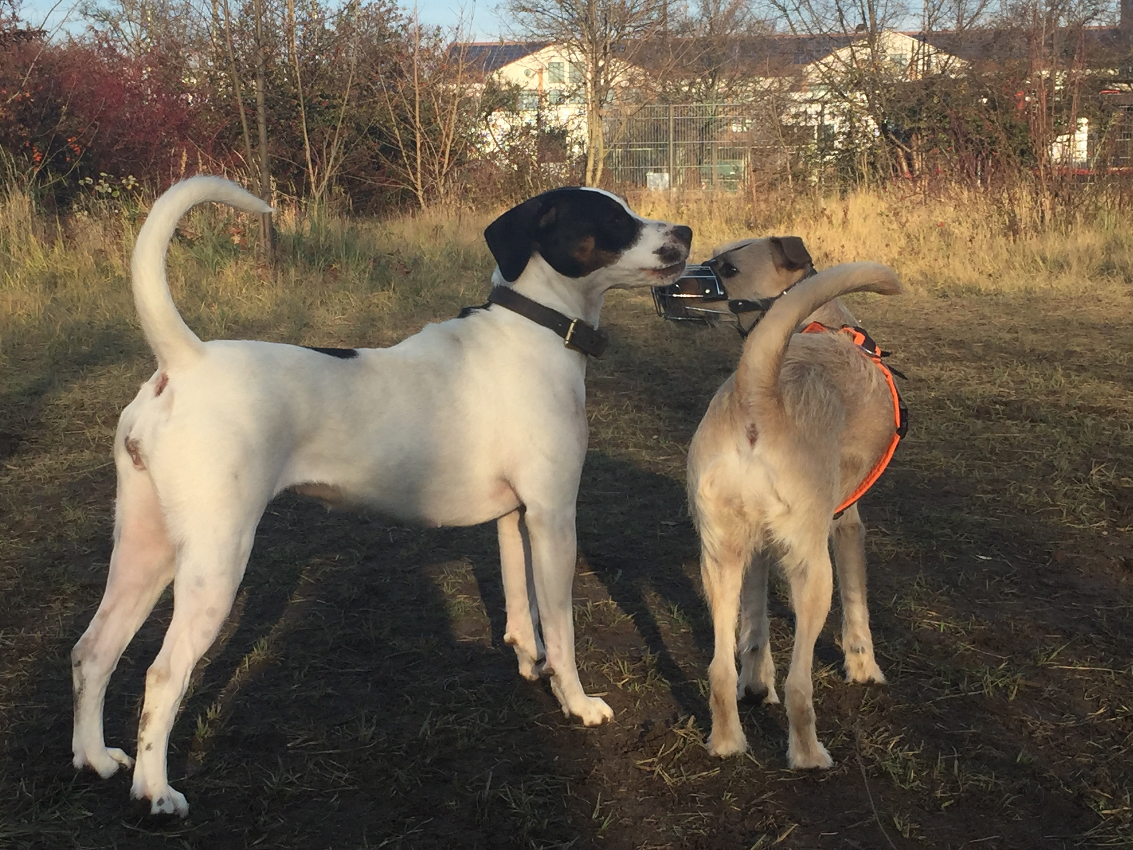
Abendvortrag
Hundesprache leicht gemacht
Notes:
18

Slide 19
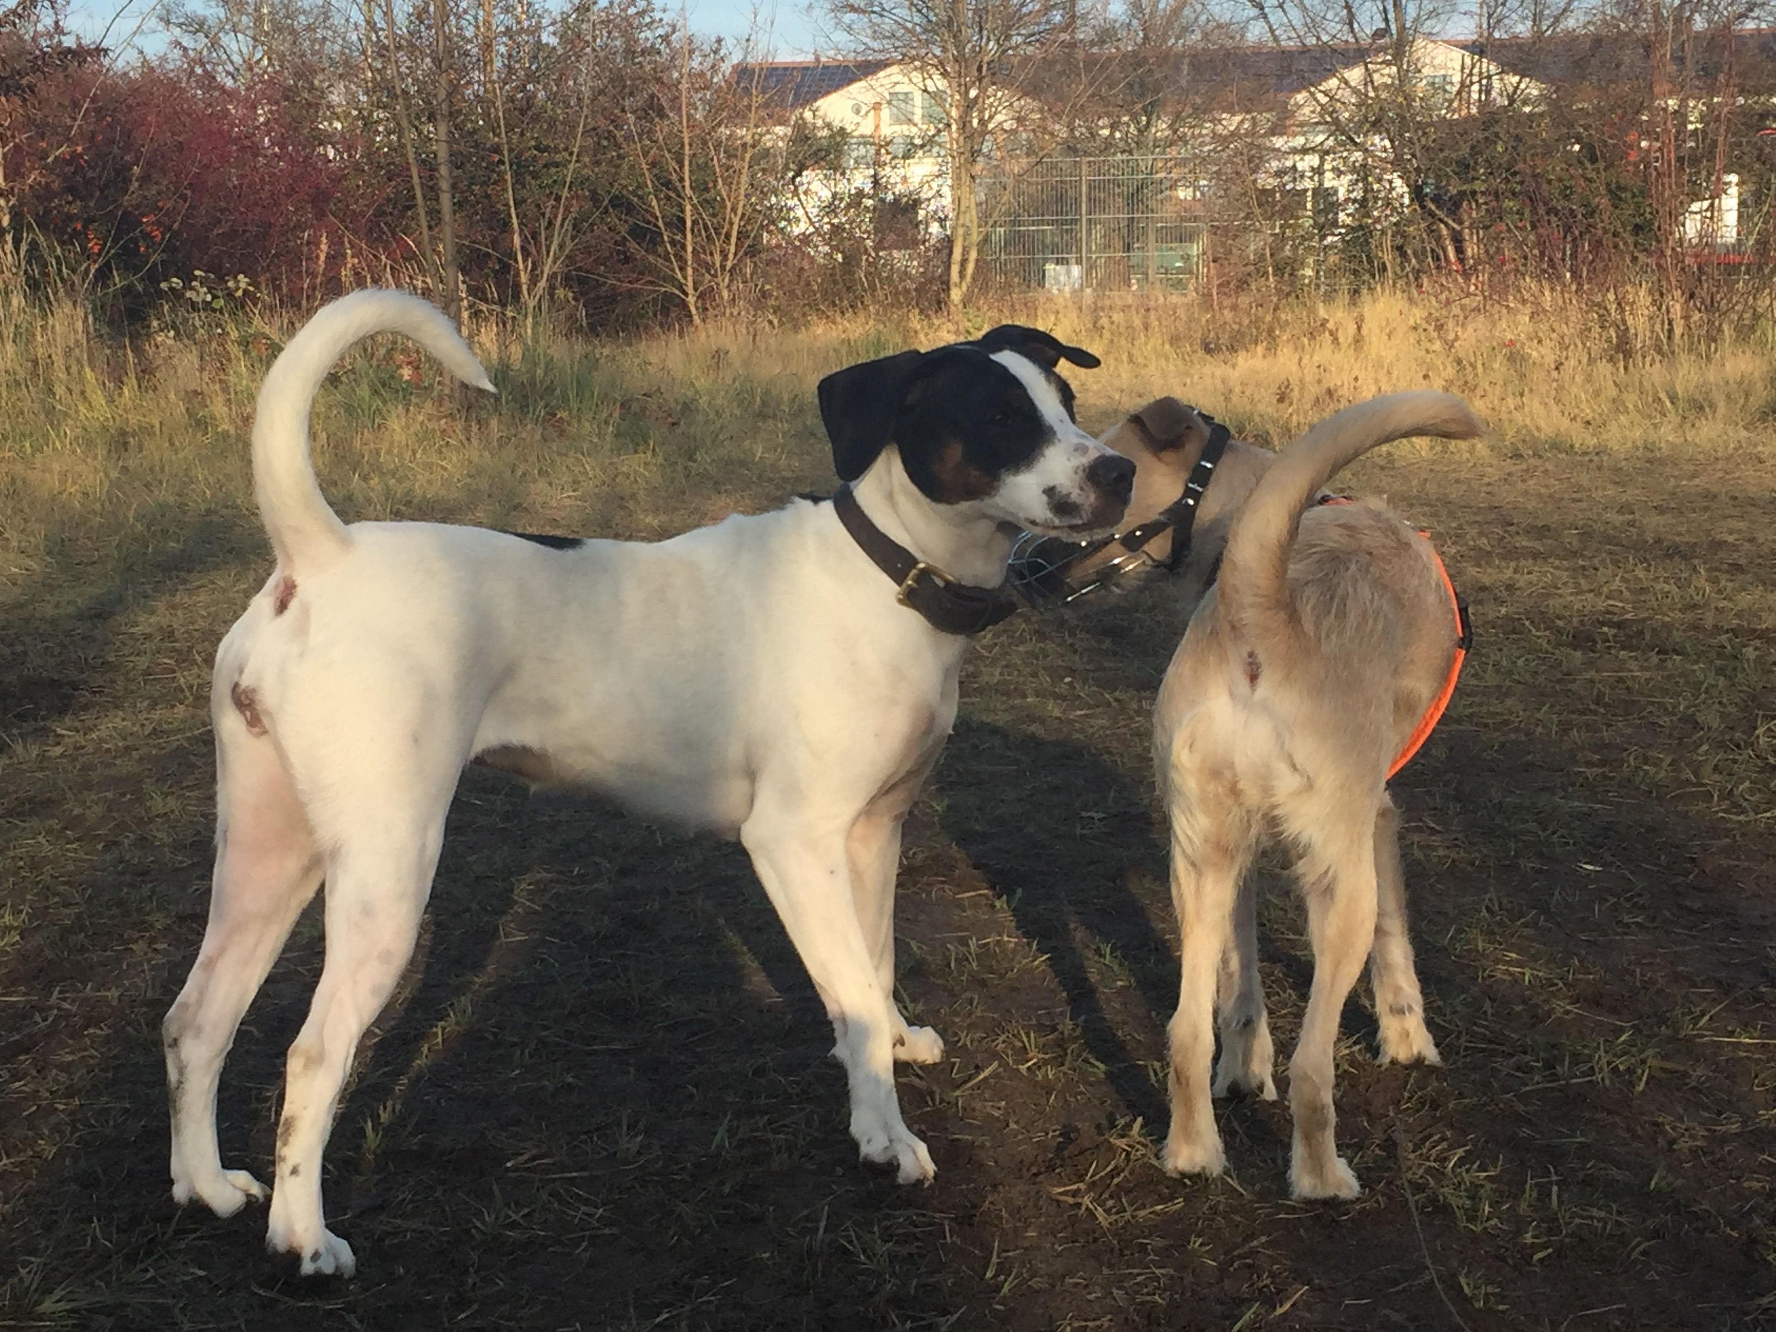
Abendvortrag
Hundesprache leicht gemacht
Notes:
19

Slide 20
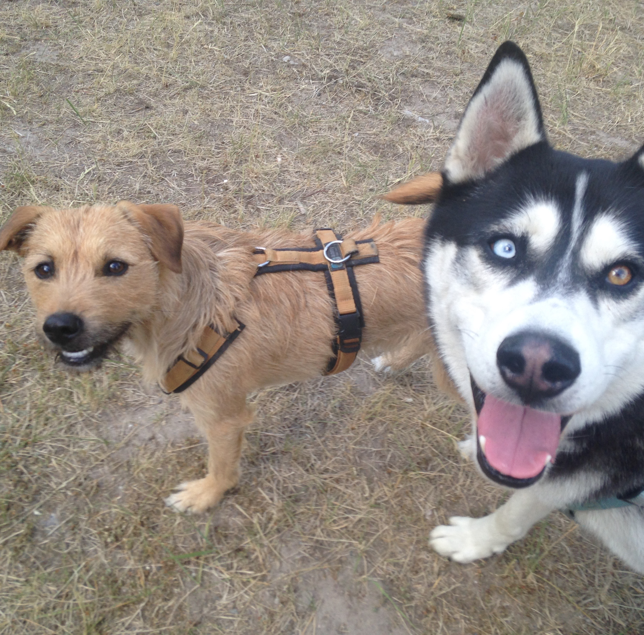
Abendvortrag
Hundesprache leicht gemacht
Herzlichen Dank
für die Aufmerksamkeit!
Weitere Fragen
beantworte ich gern.
Notes:
20

